Slide 1
Maktabgacha, boshlang’ich va maxsus ta’lim metodikalari kafedrasi o’qituvchisi
O’smanova Diloromxon Ziyodinovna

Slide 2
II. UMUMKASBIY KOʻNIKMALARNI RIVOJLANTIRISH

Slide 3
2.2.3-MAVZU. Oʻquvchilarda XXI asr koʻnikmalarini shakllantirish

Slide 4
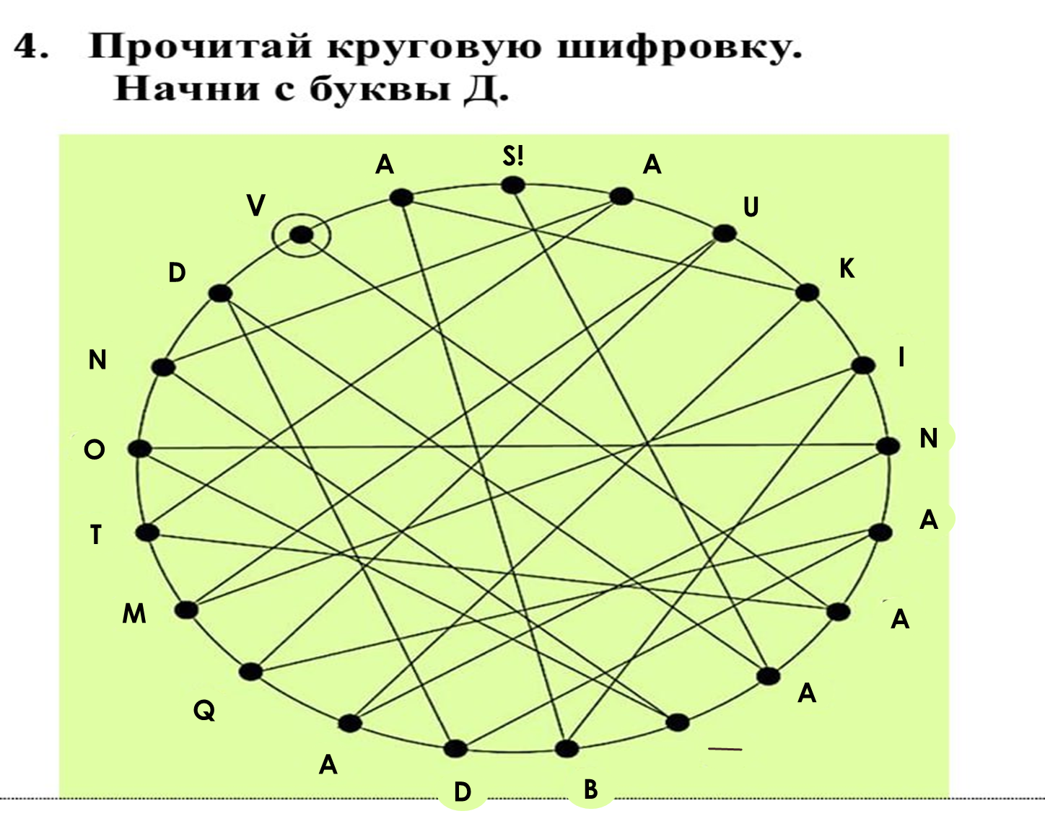
V harfdan boshlab aylana atrofidagi harflarni to‘g‘ri joylashtiring

Slide 5
Diqqat savol:
Nega bugun faqat bilim berish yetarli emas?
Nima uchun PISA va PIRLS topshiriqlarida tayyor javob yo‘q, balki fikrlash talab qilinadi?
An’anaviy baholash XXI asr o‘quvchisiga mos keladimi?
Xulosa: Zamonaviy ta’lim — bu bilim emas, kompetensiya.

Slide 6
XXI asr ko‘nikmalari
— shaxsning bilimni real hayotda qo‘llash, muammo yechish, muloqot qilish va yangilik yaratish qobiliyatlari majmui.

Slide 7
XXI asr ko‘nikmalari sifatida quyidagi asosiy ko‘nikmalar belgilangan
Moslashuvchanlik ko‘nikmalari
Kritik fikrlash va muammolarni hal qilish
Kommunikativlik
Raqamli va media savodxonlik
Tanqidiy fikrlash
Kreativlik fikrlash
Hamkorlikda ishlash
Muammolarni hal qilish va qaror qabul qilish
Global va ijtimoiy mas’uliyat

Slide 8
1. Kognitiv ko‘nikmalar
Tanqidiy fikrlash
Muammo yechish
Tahlil va sintez
2. Kommunikativ va ijtimoiy ko‘nikmalar
Hamkorlik
Samarali muloqot
Yetakchilik
3. Shaxsiy va metako‘nikmalar
O‘z-o‘zini boshqarish
Moslashuvchanlik
Mas’uliyat

Slide 9
XXI asr ko‘nikmalarini shakllantirish —
bu o‘quvchilarga zamonaviy bilimlar, texnologiyalar va ijtimoiy talablar asosida bilimlarni amaliyotga tatbiq etish, kritikal fikrlash, muammolarni hal qilish va innovatsion yondashuvlarni o‘zlashtirishga yo‘naltirilgan jarayondir. XXI asr ko‘nikmalari global iqtisodiyot va texnologik taraqqiyot sharoitida, shuningdek, yangi pedagogik yondashuvlar asosida shakllanadi.

Slide 10
XXI asrda har qanday sohada, ya’ni fan, kasb, jamoatchilik va shaxsiy hayotdagi faoliyatda inson uchun zarur bo‘lgan universal bilim, qobiliyat, ko‘nikma va shaxsiy fazilatlardir.

Slide 11
4C nima?
1. Critical thinking – tanqidiy fikrlash
2. Creativity – ijodkorlik
3. Communication – muloqot
4. Collaboration – hamkorlik
Critical thinking → tahlil qilish, dalillash
Creativity → yangi g‘oya, alternativ yechim
Communication → fikrni og‘zaki va yozma ifodalash
Collaboration → jamoada ishlash
O‘tkir nuqta: 4C — XXI asr ko‘nikmalarining amaliy modeli.

Slide 12
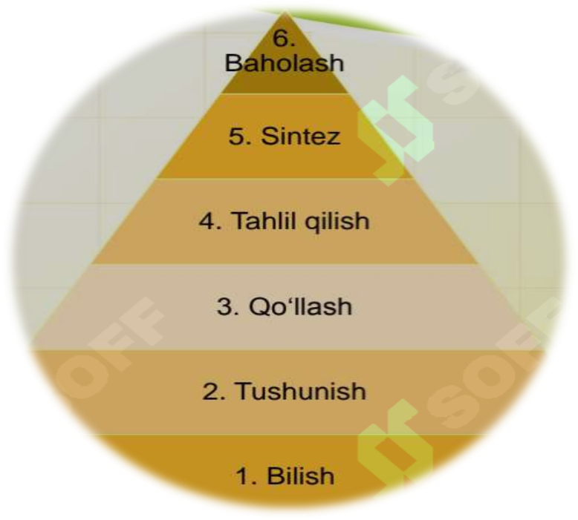



Bloom taksonomiyasidan foydalanish
Bloom taksonomiyasi - oʻquvchilarning bilish jarayonlarini 6 darajaga ajratuvchi pedagogik model. PIRLS kognitiv jarayonlari Bloom taksonomiyasi bilan bogʻliq:
Eslab qolish(bilish)
va tushunish
Qoʻllash va tahlil qilish
1-kognitiv jarayon: Diqqatni jamlash va aniq koʻrsatilgan maʼlumotlarni topish
2-kognitiv jarayon: Gʻoyalar va axborotni talqin qilish hamda uygʻunlashtirish
Sintez va baholash
4-kognitiv jarayon: Kontent va matn elementlarini baholash va tanqid qilish
3-kognitiv jarayon: Toʻgʻridan toʻgʻri xulosalar chiqarish

Slide 13
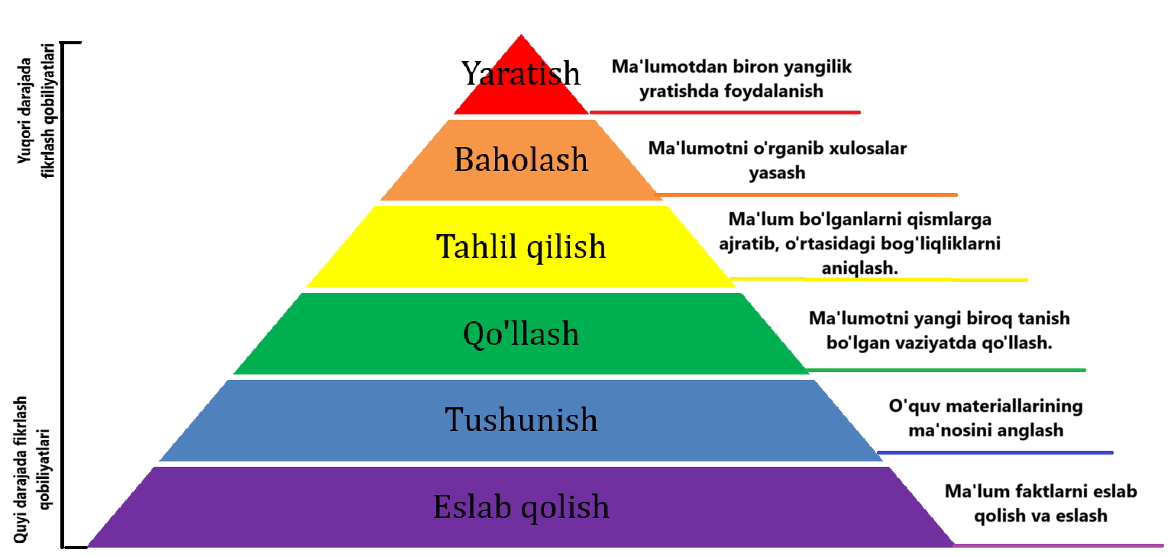

Slide 14
Bloom taksonomiyasi bosqichlari:
1. Bilish (Remember)
2. Tushunish (Understand)
3. Qo‘llash (Apply)
4. Tahlil (Analyze)
5. Baholash (Evaluate)
6. Yaratish (Create)

Slide 15
Integratsiya jadvali (og‘zaki tushuntirish):
 | Bloom bosqichi | Mos 4C
1. | Tahlil | Critical thinking
2. | Baholash | Critical thinking + Communication
3. | Yaratish | Creativity + Collaboration
Xulosa: XXI asr ko‘nikmalari Bloomning yuqori kognitiv bosqichlarida shakllanadi.

Slide 16

“Freyer” metodi
“Freyer” metodi — bu o‘quvchilarga yangi atamalarni chuqur tushunishga yordam beradigan grafik tashkilotchidir.
“Freyer” metodi yangi tushunchalarni o‘rganish va ularni chuqurroq anglash uchun qo‘llaniladi. Bu metod yordamida biror so‘z yoki tushuncha to‘rt xil nuqtayi nazardan o‘rganiladi

Slide 17
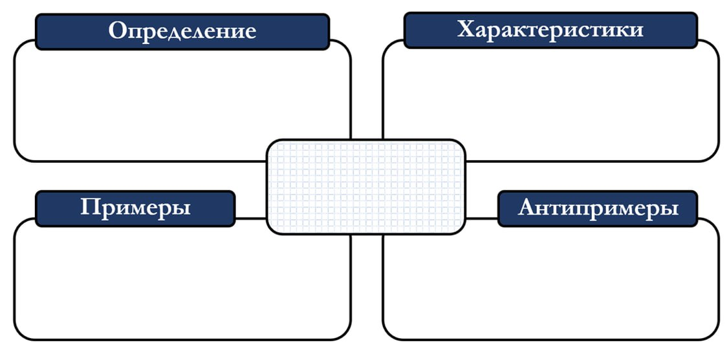

“Freyer” metodi
Ta’rif
Xususiyatlari
O‘rganilayotgan yangi tushuncha yoki atama
Tushuncha haqida qisqacha ma’lumot , uning asosiy xususiyatlarini bayon etish.
ATAMA
Misollar
Teskari misollar
Ushbu tushuncha bilan bog‘liq bo‘lgan misollarnni keltirish .Tushunchanning qanday ishlashini ko‘rsatadigan konkret holatlar.
Ushbu tushuncha bilan bog‘liq bo‘lgan boshqa tushunchalar yoki atamalar, shu jumladan anti- tushunchalar( boshqa tushunchalar)

Slide 18
Nima uchun bu muhim?
PISA, PIRLS, TIMSS yuqori darajali fikrlashni o‘lchaydi
Zamonaviy darsliklar Bloom + 4C asosida tuzilmoqda
Mehnat bozori ijodkor va tanqidiy fikrlovchi shaxsni talab qiladi

Slide 19
O‘zbek ta’limi kontekstida:
Kompetensiyaviy yondashuv joriy etildi.
Yangi avlod darsliklari ishlab chiqildi.
Baholash mezonlari o‘zgarmoqda.

Slide 20
Amaliy mini-topshiriq
Topshiriq:
1 ta oddiy savolni oling va:
Bloomning yuqori bosqichiga olib chiqing
4C dan kamida ikkitasini qo‘shing
Masalan:
Matn mazmunini ayting →
Matndagi muammoni tahlil qiling va o‘z yechimingizni taklif eting.

Slide 21
Asosiy g‘oyalar:
XXI asr ko‘nikmalari — ta’limning markazida
4C — bu kompetensiya modeli
Bloom — bu fikrlash darajalari
Ular birgalikda zamonaviy darsni tashkil etadi

Slide 22




Ajoyib!
Inson faqat tafakkur orqali yetuk shaxs bo‘ladi.

Slide 23
E’TIBORINGIZ UCHUN RAHMAT!

